Slide 2
Es una narración breve que se desarrolla en un lugar y tiempo determinados

Slide 3
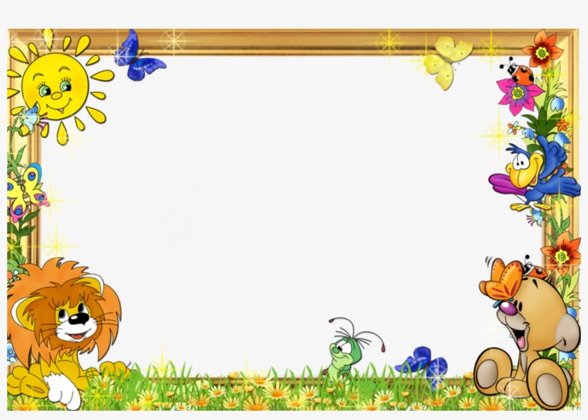
¿Quiénes PARTICIPAN EN LA NARRACIÓN?
Personajes que viven algunas situaciones o acontecimientos especiales

Slide 4
Estructura del cuento

Slide 5
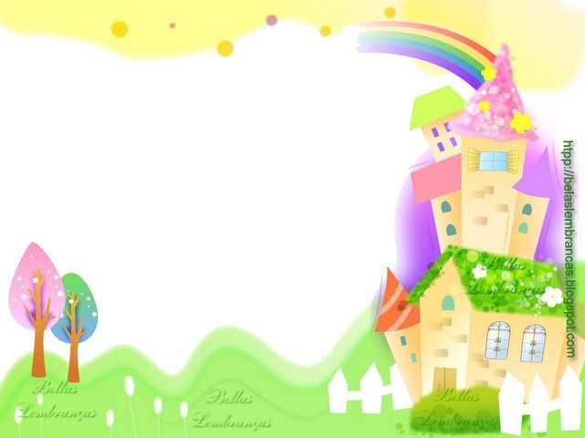
inicio
Se presentan los personajes, tiempo y espacio en que se realiza la acción
Palabras claves:
Hace mucho tiempo…
Érase una vez…
En un lugar muy lejano…

Slide 6
desarrollo
desarrollo
Se señala qué pasa con los hechos o problemas que los personajes intentan solucionar
Palabras clave:
Entonces…
Sin darse cuenta…
De pronto…

Slide 7
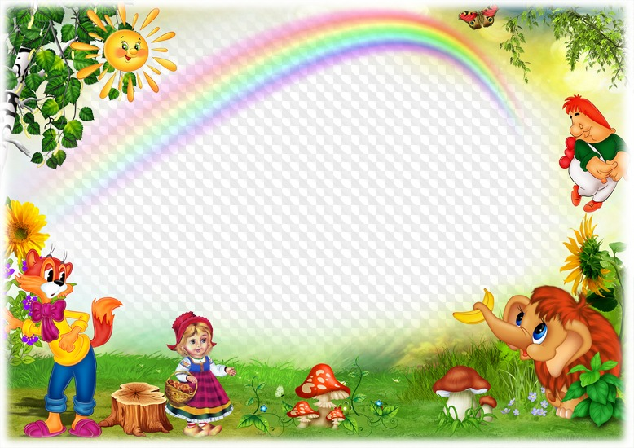
Final o descenlace
La situación se resuelve y se sabe qué sucedió con los personajes
Al final…
Finalmente…
Cuando todo terminó…
Después de todo…

